Slide 1
Глава 7 Использование типовых приемов программирования на примере обработки одномерных массивов

Slide 2
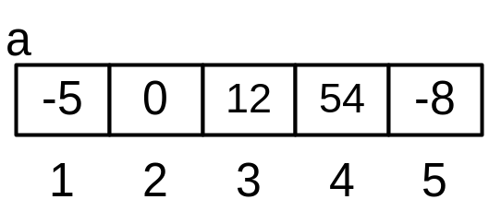
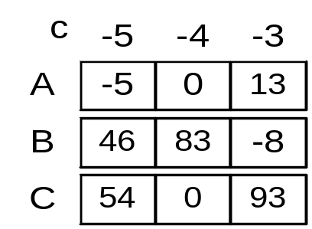
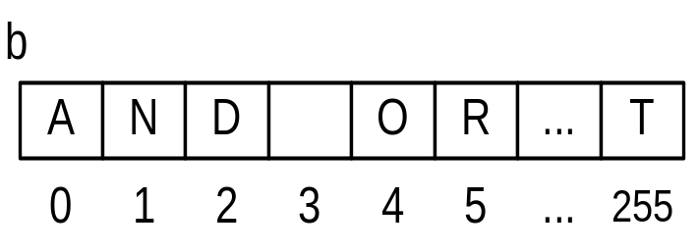
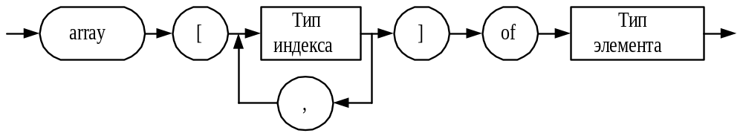
6.1 Массивы
Массив – это упорядоченная совокупность однотипных данных. Каждому элементу массива соответствует один или несколько индексов порядкового типа, определяющих положение элемента в массиве.
Количество типов индексов задает размерность массива.
Тип индекса – порядковый – определяет доступ к элементу.
Тип элемента – любой кроме файла, в том числе массивы, строки и т.п.
Массив в памяти не может занимать более 2 Гб.

Slide 3
Примеры объявления массивов
Var a:array[1..5] of integer;
с:array[’A’..’C’,-5..-3] of byte;
b:array[byte] of char;
Type mas=array[1..10] of integer;
Var a:mas;
Инициализация массива при объявлении
Var a:array[1..5]of real=(0,-3.6,7.8,3.789,5.0);
b: array[boolean, 1..5] of real=
((0,-3.6,7.8,3.789,5.0),
(6.1,0,-4.56,8.9,3.0));

Slide 4
Операции над массивами
1. Операция присваивания (только для массивов одного типа):
Пример:
Var a, b:array[boolean] of real;
...
a:=b;
2. Доступ к элементу массива:
Пример:
Var a:array[char,boolean] of real;
...
a[’A’,true]:=5.1; {прямой доступ}
...
Ch:=’B’; b:=false;
a[Ch,b]:=3; {косвенный доступ: значения индексов
находятся в переменных}

Slide 5
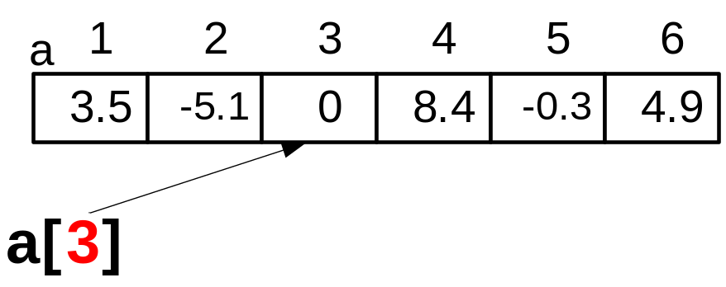
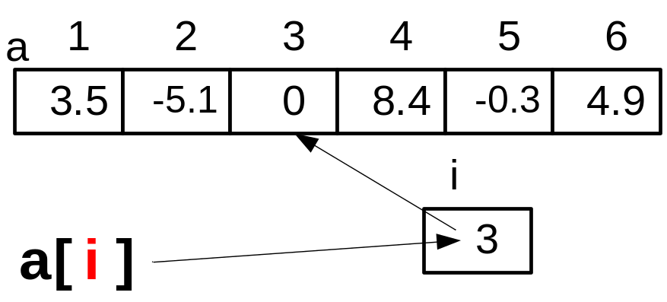
Косвенный доступ к элементам массива
Задано значение индекса задано константой - прямой доступ
Значение индекса хранится в переменной - косвенный доступ
Косвенный доступ позволяет реализовать последовательную обработку элементов массивов:
for i:=1 to 6 do a[i]:=i*i;
или
for i:=6 downto 1 do a[i]:=i*i;

Slide 6
Операции над массивами (2)
3. Ввод/вывод массивов осуществляется поэлементно:
Пример 1. Ввод элементов одномерного массива
Var a:array[1..5] of real;
...
for i:=1 to 5 do Read(a[i]);
ReadLn; {обрабатывает последнее Enter}
Значения вводятся через пробел, Tab(→) или Enter(↵), например:
а) 2 -6 8 56 34 ↵
б) 2 ↵
-6 → 8 ↵
56 ↵
34 ↵

Slide 7
Операции над массивами (3)
Пример 2. Вывод матрицы.
Var a:array[1..5, 1..7] of real;
Begin ...
for i:=1 to 5 do
begin
for j:=1 to 7 do Write(a[i, j]);
{ a_{i,1} a_{i,2} a_{i,3} a_{i,4} a_{i,5} a_{i,6} a_{i,7}}
WriteLn; {переходим на следующую строку}
end; ...

Slide 8
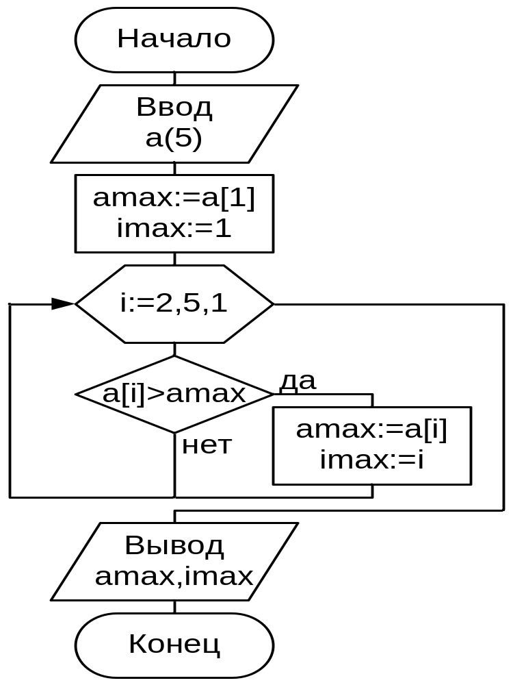
Максимальный элемент массива и его номер
А
45
34
56
2
-3
АMAX
IMAX
i
45
1
2
56
3
3
5
4
begin
end

Slide 9
Программа
Program Ex3_1;
{$APPTYPE CONSOLE}
Uses SysUtils;
Var a:array[1..5] of single; amax:single;i, imax:byte;
Begin WriteLn('Input 5 values:');
for i:=1 to 5 do Read(a[i]); ReadLn;
amax:=a[1];
imax:=1;
for i:=2 to 5 do
if a[i]>amax then
begin amax:=a[i]; imax:=i; end;
WriteLn('Values:');
for i:=1 to 5 do Write(a[i]:7:2); WriteLn;
WriteLn('Max =', amax:5:2, ', number=', imax);
ReadLn;
End.

Slide 10
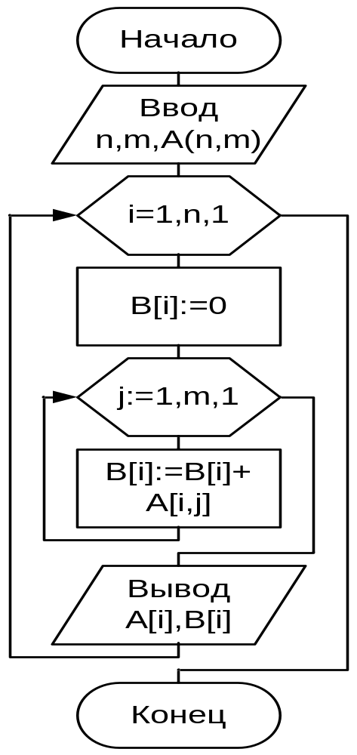
Сумма элементов строк матрицы
А
j
B
begin
i
Подсчет суммы элементов i-ой
строки
end

Slide 11
Программа суммирования элементов строк
Program Ex3_2;
{$APPTYPE CONSOLE}
uses SysUtils;
Var A:array[1..10,1..10] of real;
B:array[1..10] of real; n,m,i,j:byte;
Begin WriteLn('Input n,m'); ReadLn(n,m);
WriteLn('Input matrics n*m values:');
for i:=1 to n do
begin for j:=1 to m do Read(A[i,j]); ReadLn; end;
WriteLn('Results:');
for i:=1 to n do
begin B[i]:=0;
for j:=1 to m do B[i]:=B[i]+A[i,j];
for j:=1 to m do Write(A[i,j]:7:2);
WriteLn(' Sum= ',B[i]:7:2);
end;
ReadLn;
End.

